Slide 1


3Jane
3Jane Korea
시장 진출 및
성장 제안서
커뮤니티, 교육, 적격 공급자 인게이지먼트
3개월 • $50,000 • KOREA
KOREA GTM
3개월 한국 GTM 전략
작성: HOPE
Notes:
Baseline: 3Jane Korea Market Entry and Growth Proposal, revised Word proposal prepared by HOPE. Proposed scope and planning targets; not historical campaign results. Costs in USD.
Supplier-side market entry and education. Korean borrower acquisition is not included. Product actions require eligibility and launch-readiness confirmation.

Slide 2
3Jane Korea | 시장 진출 및 성장 제안서
3Jane
요약
3개월간 정보를 갖춘 한국 커뮤니티와 측정 가능한 공급자 관심을 구축합니다.
목표
순서
투자
적격 공급자 관심
기반에서 활성화까지
총 한도 $50,000
공식 한국어 채널 구축
1개월 차: 셋업과 베이스라인
기본 실행 $35,000
제품 구조와 리스크 설명
2개월 차: 전문가 주도 교육
통제형 활성화 풀 $15,000
적격 제품 여정 지원
3개월 차: 활성화와 리텐션
리저브는 승인 시에만 해제
요청 의사결정: 범위·예산 승인, 캠페인 마일스톤·적격성·의사결정 담당자 확정.
02
Notes:
Baseline: 3Jane Korea Market Entry and Growth Proposal, revised Word proposal prepared by HOPE. Proposed scope and planning targets; not historical campaign results. Costs in USD.
The objective is qualified supplier interest and informed engagement, not guaranteed deposits or TVL. Three months begin at agreed kickoff. Ordinary coordination and reporting are included in the $35,000 base.

Slide 3
3Jane Korea | 시장 진출 및 성장 제안서
3Jane
한국 기회와 우선 오디언스
한국어 교육과 신뢰할 수 있는 배포가 지속적인 공급자 관심을 만드는지 검증합니다.
우선순위 | 오디언스 | 핵심 메시지와 다음 단계
1순위 | 경험 있는 스테이블코인 / DeFi 공급자 | 수익 원천, USD3 vs sUSD3, 출구 조건; 한국어 FAQ로 유도.
2순위 | 펀드, 대형 LP, 트레이더, 빌더 | 신용 구조, 리스크 통제, 승인된 팀 주도 토론.
인지도 | 더 넓은 Web3·인센티브 관심 사용자 | 교육 우선; 참여 전 적격성과 현행 프로그램 조건 설명.
관련 크리에이터 → 한국어 FAQ·커뮤니티 → 전문가 교육 → 승인·적격 제품 여정
시장 진출 가설이며 입증된 수요를 주장하지 않습니다. 차입자 획득은 본 캠페인 범위 밖입니다.
03
Notes:
Baseline: 3Jane Korea Market Entry and Growth Proposal, revised Word proposal prepared by HOPE. Proposed scope and planning targets; not historical campaign results. Costs in USD.
Audience selection is a strategic hypothesis to test, not a quantified market-size claim. Familiarity with Pendle, Morpho or Curve is an audience signal and does not establish a 3Jane integration. Product eligibility and permitted supplier actions must be confirmed by 3Jane before activation.

Slide 4
3Jane Korea | 시장 진출 및 성장 제안서
3Jane
제품 구조, 리스크, 인센티브
3Jane은 온체인 공급자와 신용 기반 수익을 연결합니다. 활성화 전에 신용 노출, 손실 배분, 출구를 설명합니다.
제품 | 신용 구조 내 위치 | 필수 커뮤니케이션
USD3 | 시니어 노출 | 구조적 보호가 원금·수익을 보장하지 않습니다. 상환은 가용 유동성과 현행 조건에 따릅니다.
sUSD3 | 주니어·후순위 선손실 노출 | 손실 위험이 더 큰 레버리지 노출. 쿨다운과 현행 출금 조건을 설명합니다.
공통: 변동 수익; 차입자/디폴트, 풀, 유동성, 스마트컨트랙트 리스크.
날짜·승인된 수익률만 사용. 수익 보장·은행 예금 비유 금지.
프로토콜 인센티브는 제공·적격·3Jane 승인된 경우에만. JANE 유동성 마이닝은 공개 정보이나 한국 배분·토큰 가치·양도일·KOL 토큰 보상은 가정하지 않음.
04
Notes:
Baseline: 3Jane Korea Market Entry and Growth Proposal, revised Word proposal prepared by HOPE. Proposed scope and planning targets; not historical campaign results. Costs in USD.
Positioning: credit-market infrastructure connecting onchain suppliers with credit-backed yield. Official materials describe USD3 exposure to fintech financing arrangements and direct credit lines; staking into sUSD3 adds leveraged pool exposure.
Sources reviewed 16 September 2026:
https://www.3jane.xyz/
https://docs.3jane.xyz/
https://www.3jane.xyz/pdf/whitepaper.pdf — v1.1, 19 October 2025, section 3.1.1
https://www.3jane.xyz/reports/3jane-liquidity-mining-program-is-live — 9 June 2026
https://docs.3jane.xyz/jane/liquidity-mining
The public JANE program does not establish a Korea-specific allocation or commercial compensation arrangement. Confirm current eligibility and any lock terms. Do not publish an unverified queue or exact cooldown duration.

Slide 5
3Jane Korea | 시장 진출 및 성장 제안서
3Jane
3개월 로드맵
학습과 제품 준비도에 맞춰 실행을 배열하고, 첫 2주 후 목표를 재검토합니다.
단계 | 1개월 차 | 기반 | 2개월 차 | 교육 | 3개월 차 | 활성화
실행 | 공식 Telegram + FAQ 승인된 제품/리스크 카피 트래킹 베이스라인 보도 + 첫 KOL 웨이브 | AMA 2회 + 한국어 요약 UGC 프로그램 (2–4주) 피처 인터뷰 두 번째 KOL 웨이브 | 밋업 또는 디너 영상 출연 검증된 콘텐츠 증폭 동의한 리드 후속
의사결정 게이트 | 2주 후 베이스라인 확정 및 기획 목표 재설정. | 채널 품질, 콘텐츠 정확성, 적격 행동당 비용 검토. | 준비된 경우에만 적격 제품 여정 활성화; 지속 계획 합의.
주간 대시보드 • 격주 최적화 • 월간 리뷰
캠페인 종료 후 영업일 10일 이내 최종 보고서
05
Notes:
Baseline: 3Jane Korea Market Entry and Growth Proposal, revised Word proposal prepared by HOPE. Proposed scope and planning targets; not historical campaign results. Costs in USD.
Timing is relative to kickoff, not a confirmed launch date. Release and event timing may shift with product readiness, quotes and approvals. 3Jane confirms launch milestones, supplier eligibility, spokesperson availability and product analytics access.

Slide 6

3Jane Korea | 시장 진출 및 성장 제안서
3Jane
01. Telegram 커뮤니티 기반 | $4,000
온보딩·교육·모더레이션을 지원하는 공식 한국어 공지·채팅 채널을 개설합니다.
실행 범위
TG
공식 채널 2개 론칭
RW
입장 이벤트 | $1,000
명확한 규칙, 고정 온보딩, 캠페인 캘린더가 있는 공지·채팅 채널.
투명한 커피 쿠폰 또는 소액 USDT 추첨. 예치 요건·토큰 권리 없음.
QA
한국어 업데이트·FAQ 유지
MOD
모더레이터 1명 | $3,000
USD3, sUSD3, 리스크, 출구, 승인된 프로토콜 인센티브 설명; 제품 변경 후 갱신.
3개월간 월 $1,000. 서비스 시간·에스컬레이션 규칙은 킥오프에서 합의.
핵심 온보딩
제품은 무엇인가? 수익은 어디서 오는가? 손실 원인은? 출금은 어떻게 되는가?
06
Notes:
Baseline: 3Jane Korea Market Entry and Growth Proposal, revised Word proposal prepared by HOPE. Proposed scope and planning targets; not historical campaign results. Costs in USD.

Slide 7
3Jane Korea | 시장 진출 및 성장 제안서
3Jane
02. KOL 교육 및 AMA | 최대 $6,000
준비·호스팅·제작을 포함해 전문가 주도 세션 2회와 한국어 요약 2건을 제공합니다.
DeFi 리서치 크리에이터
Web3 교육자
스테이블코인 전문가
신용과 리스크
프로토콜 교육
USD3와 sUSD3
포맷
AM
전문가 세션 2회
RW
제품·리스크 아젠다
RE
한국어 요약 2건
승인된 3Jane 대변인과 함께하는 X Space 또는 팟캐스트.
수익 원천, 트랜치 차이, 적격성, 출구 조건.
핵심 정리와 승인된 클립·발췌를 게시.
선택적 청중·요약 인센티브는 별도 승인된 증분 배분이 필요합니다.
07
Notes:
Baseline: 3Jane Korea Market Entry and Growth Proposal, revised Word proposal prepared by HOPE. Proposed scope and planning targets; not historical campaign results. Costs in USD.

Slide 8
3Jane Korea | 시장 진출 및 성장 제안서
3Jane
03. KOL 및 유료 배포 | $9,000
사용자를 공식 한국어 교육·커뮤니티 채널로 유도하는 X·Telegram 게재 믹스를 구매합니다.
구매 범위
채널 우선순위
양 채널 합산 게재 18–24건
DeFi 전략 KOL
Telegram DeFi 채널
숏리스트: X 최대 6 + Telegram 최대 6
스테이블코인/RWA 애널리스트
한국 리서치 그룹
최종 믹스·물량은 파트너 견적에 따름
Web3 교육자
RWA/금융 그룹
현금 기준; 토큰 보상 가정 없음
수익 전략 라이터
경험 있는 DeFi 사용자
스폰서십을 고지하고 태그 링크를 사용합니다. 토큰 계약은 별도 서면 조건과 예산 정산이 필요합니다.
08
Notes:
Baseline: 3Jane Korea Market Entry and Growth Proposal, revised Word proposal prepared by HOPE. Proposed scope and planning targets; not historical campaign results. Costs in USD.
18–24 is the total across all purchased X and Telegram placements, not per creator. The shortlist is not a promise to book 12 partners. Report delivered links, spend, clicks where available and gross, non-deduplicated views. No partner is represented as confirmed until contracted.

Slide 9
3Jane Korea | 시장 진출 및 성장 제안서
3Jane
04. UGC 크리에이터 프로그램 | $5,000
정확한 설명·워크스루·실용적 리스크 체크리스트로 2–4주 한국어 크리에이터 프로그램 1회를 운영합니다.
프로그램 셋업
콘텐츠 테마
2–4주 프로그램 1회
USD3와 sUSD3의 차이 설명
예비 배분: 보상 $3,500 + 운영 $1,500
승인·적격 제품 워크스루 시연
추가 유료 부스트는 승인된 리저브만 사용
수익·손실 리스크·출구 체크리스트 작성
인기보다 정확성·유용성 우선 평가
제3자 전략·통합은 라이브·적격·3Jane 승인된 경우만 등장.
본 예산은 프로토콜 토큰 보상을 가정하지 않음.
09
Notes:
Baseline: 3Jane Korea Market Entry and Growth Proposal, revised Word proposal prepared by HOPE. Proposed scope and planning targets; not historical campaign results. Costs in USD.

Slide 10
3Jane Korea | 시장 진출 및 성장 제안서
3Jane
05. PR 및 검색 | 보도 패키지 $2,000
합의된 제품·캠페인 마일스톤을 지원하는 한국어 보도·배포 패키지 1건을 제작합니다.
실행 범위
DOC
승인된 한국어 보도문 작성
NEWS
배포 계획 확정
제품 스토리, 리스크 언어, 마일스톤을 명확한 한국어로 번역.
관련 Web3·기술·금융 매체 선정; 부킹 전 견적 확인.
NAV
게재·색인 추적
NEXT
캠페인과 연결
라이브 게재 링크 전달. 검색 색인·순위·어닝 커버리지는 보장되지 않음.
FAQ, KOL 브리프, 커뮤니티 업데이트에 승인 링크 재사용.
PR 한도: 총 $6,000 = 보도 $2,000 + 인터뷰 $2,000 + 영상 $2,000
10
Notes:
Baseline: 3Jane Korea Market Entry and Growth Proposal, revised Word proposal prepared by HOPE. Proposed scope and planning targets; not historical campaign results. Costs in USD.

Slide 11
3Jane Korea | 시장 진출 및 성장 제안서
3Jane
05. PR 및 검색 | 인터뷰 패키지 $2,000
승인된 3Jane 팀 대표와의 장문 한국어 피처 인터뷰 1건을 제작합니다.
실행 범위
Q
질문 합의
MIC
대변인 지정
신용 모델, USD3/sUSD3, 리스크, 한국 사용자 관련성.
3Jane이 승인한 파운더·코어 팀·BD 대표.
ART
매체·게재 확정
MSG
최종 메시지 검토
부킹은 매체 적합성, 견적, 연사 가용성에 따름.
제품 사실 승인, 유료 게재와 어닝 커버리지 구분.
편집 초점
수익 생성 방식 • 트랜치 차이 • 손실 원인 • 현행 로드맵
11
Notes:
Baseline: 3Jane Korea Market Entry and Growth Proposal, revised Word proposal prepared by HOPE. Proposed scope and planning targets; not historical campaign results. Costs in USD.

Slide 12
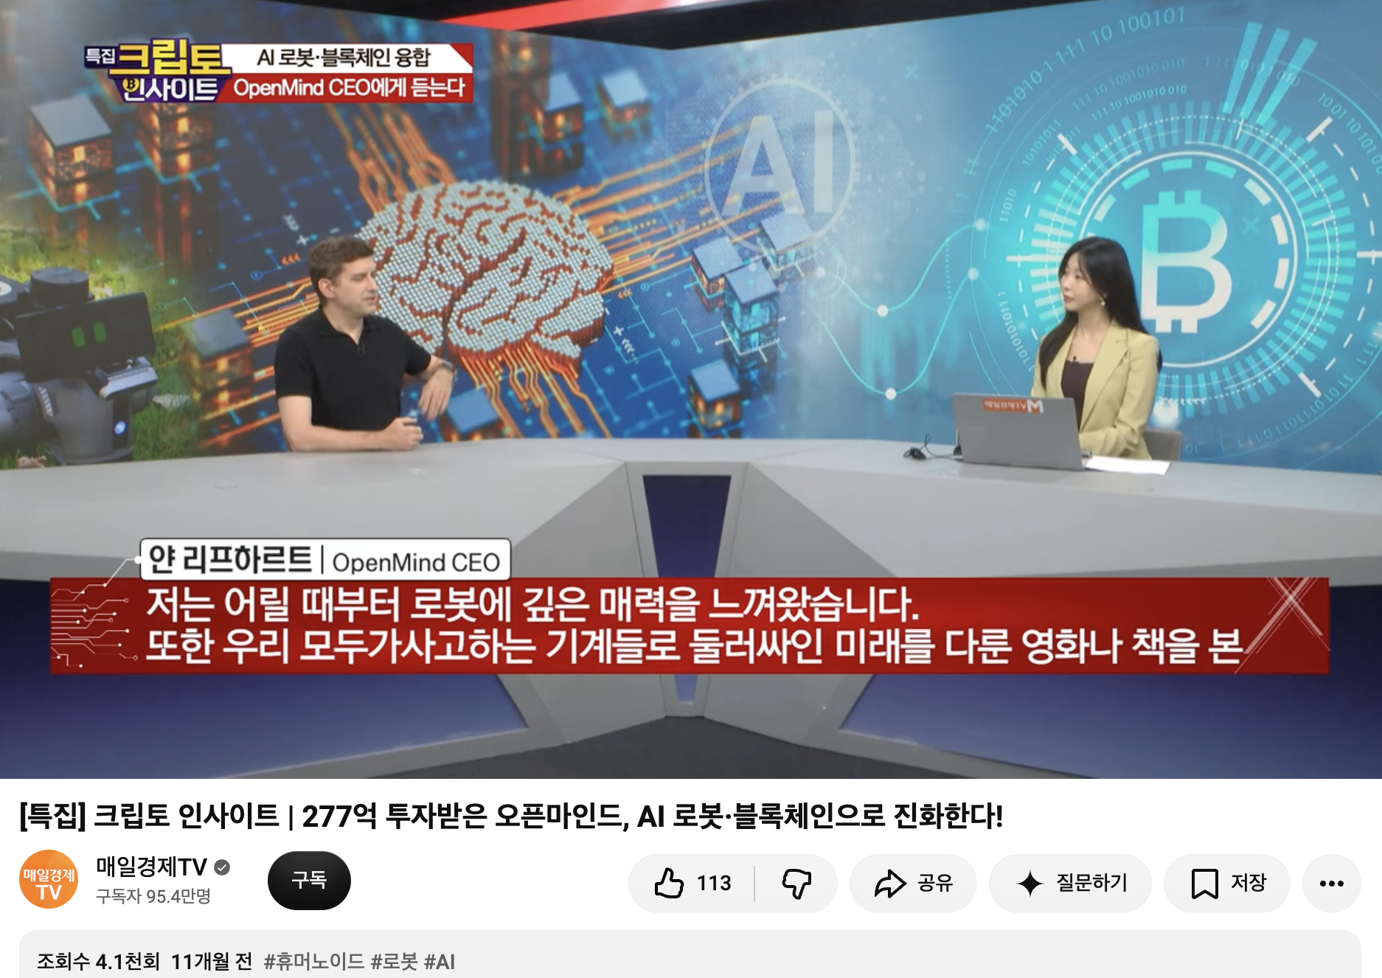
3Jane Korea | 시장 진출 및 성장 제안서
3Jane
05. PR 및 검색 | 영상 패키지 $2,000
후속 배포용 승인 발췌가 포함된 영상 출연 패키지 1건.
프로그램 콘텐츠
참고
TV
적합한 미디어 포맷 확정
금융·기술·Web3 영상. 매체 적합성과 가용성에 따름.
3J
제품과 리스크를 명확히 설명
수익 구조, 트랜치 차이, 출금 조건, 한국 전략.
프로세스
부킹 전 Q&A·매체·견적·재사용 권리 승인. 게재 후 승인 발췌 배포.
https://www.youtube.com/watch?v=n-J6-mXBgIg
원본 제안서 예시이며 3Jane 캠페인 실적이 아님.
12
Notes:
Baseline: 3Jane Korea Market Entry and Growth Proposal, revised Word proposal prepared by HOPE. Proposed scope and planning targets; not historical campaign results. Costs in USD.
The original video reference image is preserved as an illustrative format only. It is not a 3Jane campaign result, partner endorsement or guaranteed placement. Rights and final creative require approval.

Slide 13
3Jane Korea | 시장 진출 및 성장 제안서
3Jane
06. 오프라인 커뮤니티 활성화 | $5,000
서울 이벤트 1회로 온라인 관심을 적격 사용자와의 실질 토론으로 전환합니다.
실행 포맷
EV
밋업 또는 프라이빗 디너
RSVP
RSVP와 적격 후속
PR
기본 범위에 포함
밋업: 최대 100명.
디너: 약 20명.
Luma로 RSVP·체크인; 후속 동의 수집.
장소, 식음, 운영, 촬영.
타깃 오디언스
우선: 경험 있는 DeFi 공급자, 스테이블코인 사용자, 관련 크리에이터, LP, 빌더. USD3/sUSD3, 신용 리스크, 현행 출금 조건 논의.
맞춤 굿즈나 확장 영상 제작은 별도 승인 배분이 필요합니다.
13
Notes:
Baseline: 3Jane Korea Market Entry and Growth Proposal, revised Word proposal prepared by HOPE. Proposed scope and planning targets; not historical campaign results. Costs in USD.

Slide 14
3Jane Korea | 시장 진출 및 성장 제안서
3Jane
07. 측정 | 제안 KPI 스코어카드
기획 목표이며 보장이 아닙니다. 첫 2주 베이스라인 데이터 후 확정 또는 재설정.
영역 | 3개월 기획 목표
커뮤니티 | 적격 순증 멤버 500–1,000명; 7일 활성률 15–25%
KOL 배포 | 게재 18–24건; 총 보고 조회수 100K–250K
AMA 및 UGC | AMA 2회; 검증 가능 시 합산 라이브 100–200명 적격 UGC 제출 20–40건(크리에이터 최소 15명)
PR | 패키지 3건; 게재 링크와 관측된 색인 보고
오프라인 | 밋업 체크인 40–70명 또는 디너 15–20명; 적격 리드 8–12명
트래픽 / 제품 | 태그 세션 1,000–2,000; 제품 행동 목표는 접근·베이스라인 확인 후 설정
조회수는 비중복 제거 기준. 활성률 = 7일 비관리자 기여 고유 사용자 / 적격 멤버.
식별된 봇·중복 제외. 태그 링크, Telegram 초대 코호트, 애널리틱스, 체크인 기록 사용.
주간 대시보드 • 격주 최적화 • 월간 리뷰 • 영업일 10일 이내 최종 보고서
14
Notes:
Baseline: 3Jane Korea Market Entry and Growth Proposal, revised Word proposal prepared by HOPE. Proposed scope and planning targets; not historical campaign results. Costs in USD.
Qualified members are genuine Korean-community participants who complete the agreed onboarding steps, excluding identified bots and duplicates. Seven-day active rate counts unique non-admin contributors in the last seven days divided by qualified members at period end. This differs from seven-day retention: valid cohort joiners who remain seven days later. AMA live participation and replay views are reported separately; cross-session duplicates may exist. Gross KOL views are non-deduplicated. Leads require relevance and consent to follow-up. Use campaign UTMs, partner links, Telegram invite cohorts and native analytics. Product actions and eligible aggregate wallet/onboarding/supply metrics require reliable 3Jane data, confirmed availability and access; no TVL or deposit guarantee. Do not infer Korean residency from a wallet.

Slide 15
3Jane Korea | 시장 진출 및 성장 제안서
3Jane
예산 | 총 프로그램 한도 $50,000
기본 실행 $35,000 + 통제형 전략 리저브 $15,000
워크스트림 | 포함 범위 | USD
01 커뮤니티 | 입장 보상 + 3개월 모더레이션 | $4,000
02 KOL 교육 / AMA | 세션 2회 + 한국어 요약 2건; 상한 | $6,000
03 유료 배포 | 구매 게재 합산 18–24건, 견적 의존 | $9,000
04 UGC | 2–4주 크리에이터 프로그램 1회 | $5,000
05 PR 및 검색 | 보도 + 인터뷰 + 영상; 각 $2,000 | $6,000
06 오프라인 | 밋업 1회 또는 디너 1회 | $5,000
기본 소계 | 일상 조율·트래킹·리포팅 포함 | $35,000
07 전략 리저브 | 승인된 활성화 계획에 대해서만 해제 | $15,000
합계 | 3개월 캠페인 한도 | $50,000
적용 세금·결제 비용은 본 한도 또는 승인된 변경 안에 맞춰야 합니다. 자동 수수료·초과 없음.
최종 파트너 믹스·전달물은 확정 전 견적으로 확인합니다.
15
Notes:
Baseline: 3Jane Korea Market Entry and Growth Proposal, revised Word proposal prepared by HOPE. Proposed scope and planning targets; not historical campaign results. Costs in USD.
Budget arithmetic: 4,000 + 6,000 + 9,000 + 5,000 + 6,000 + 5,000 = 35,000. Base 35,000 + reserve 15,000 = 50,000. PR 2,000 + 2,000 + 2,000 = 6,000. Community 1,000 entry rewards + 3 x 1,000 moderation = 4,000. UGC indicative split 3,500 creator rewards + 1,500 operations = 5,000. All values USD. No ordinary tracking/reporting charge is added to the reserve.

Slide 16
3Jane Korea | 시장 진출 및 성장 제안서
3Jane
07. 전략 리저브 | 통제 조건 $15,000
명확한 트리거·담당자·측정 계획이 있을 때만 증분 활동에 리저브를 사용합니다.
배분 | USD | 해제 조건
성과 증폭 | $5,000 | 검증된 KOL·콘텐츠 성과 확장; 단위 비용 기록.
증분 커뮤니티 보상 | $4,000 | 추가 교육·인게이지먼트 인센티브 풀 승인.
마일스톤 활성화 | $3,000 | 제품 준비도, 적격성, 구체적 마일스톤 확인.
추가 미디어 / 크리에이터 기회 | $2,000 | 관련 기회·견적·증분 산출물 승인.
컨틴전시 및 테스트 | $1,000 | 성공 지표가 있는 정의된 이슈 또는 소규모 실험 승인.
합계 | $15,000 | 자동 해제 없음; 미확정 자금은 미사용.
각 해제는 비용·담당자·산출물·측정에 대한 서면 승인 필요.
기본 커뮤니티 보상, UGC 보상, 구매 게재, 일상 리포팅과 중복 금지.
16
Notes:
Baseline: 3Jane Korea Market Entry and Growth Proposal, revised Word proposal prepared by HOPE. Proposed scope and planning targets; not historical campaign results. Costs in USD.
Reserve sub-allocation is proposed and sums to $15,000. Reallocation or spending requires written agreement; neither scheduled dates nor unused budget create automatic authorization. Track approved, committed, spent and uncommitted balances separately.

Slide 17
론칭 의사결정과 다음 단계
01 $50,000 한도와 3개월 범위 승인.
02 킥오프, 캠페인 마일스톤, 한국 공급자 적격성 확정.
03 제품·대변인·애널리틱스·승인 담당자 지정.
04 공식 채널, 브랜드 자산, 승인된 제품/리스크 카피 제공.
05 견적, 리뷰 타이밍, 리저브 해제 워크플로 확정.
HOPE: 한국어 실행, 파트너, 리포팅 | 3Jane: 제품 사실, 적격성, 최종 승인
작성: HOPE • 제안 리뷰 윈도우: 영업일 2일
Notes:
Baseline: 3Jane Korea Market Entry and Growth Proposal, revised Word proposal prepared by HOPE. Proposed scope and planning targets; not historical campaign results. Costs in USD.
HOPE owns local calendar, community, partner management, content coordination and reporting. 3Jane owns product facts, eligibility, risks, incentive terms, brand assets, analytics access, spokesperson and final publication approval. Joint decisions cover targets, quotations, timing and reserve releases. No publication or booking before agreed approvals. Proposed two-business-day review window. Recheck materials after substantive product changes. Final campaign report within 10 business days of campaign end.

Slide 18
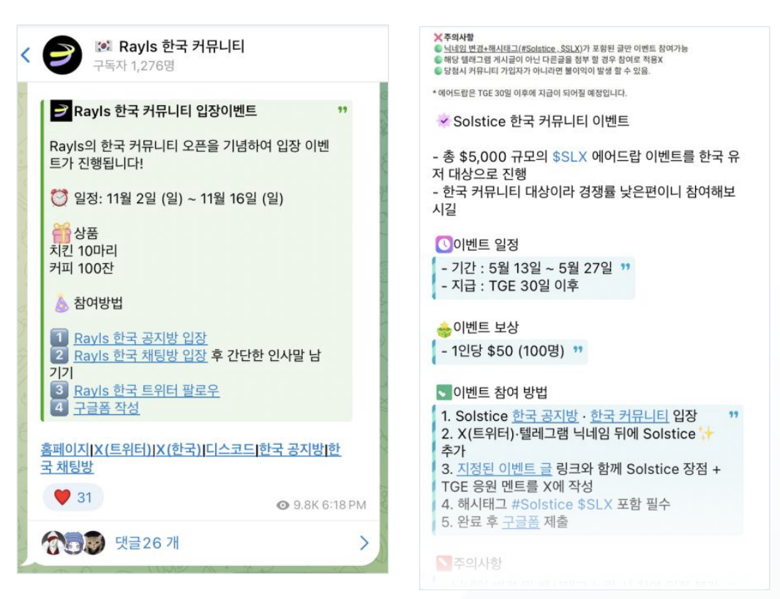
3Jane Korea | 시장 진출 및 성장 제안서
3Jane
A1. 커뮤니티 포맷 참고
공식 커뮤니티 허브
고정 온보딩, 명확한 규칙, 신뢰할 수 있는 업데이트 채널.
교육과 지원
FAQ를 최신으로 유지하고 제품 질문은 에스컬레이션.
캠페인 진입점
사용자를 AMA, 크리에이터 콘텐츠, 승인 활동으로 유도.
원본 제안서의 예시 포맷 참고입니다. 3Jane 캠페인 실적, 확정 파트너, 보장 게재가 아닙니다. 최종 크리에이티브와 재사용 권리는 승인이 필요합니다.
18
Notes:
Baseline: 3Jane Korea Market Entry and Growth Proposal, revised Word proposal prepared by HOPE. Proposed scope and planning targets; not historical campaign results. Costs in USD.
Asset source: visual reference embedded in the user-provided original PowerPoint and original proposal. Retained for format illustration only; not a 3Jane campaign result, partner endorsement or confirmed media placement. Final reuse rights and creative require approval.

Slide 19
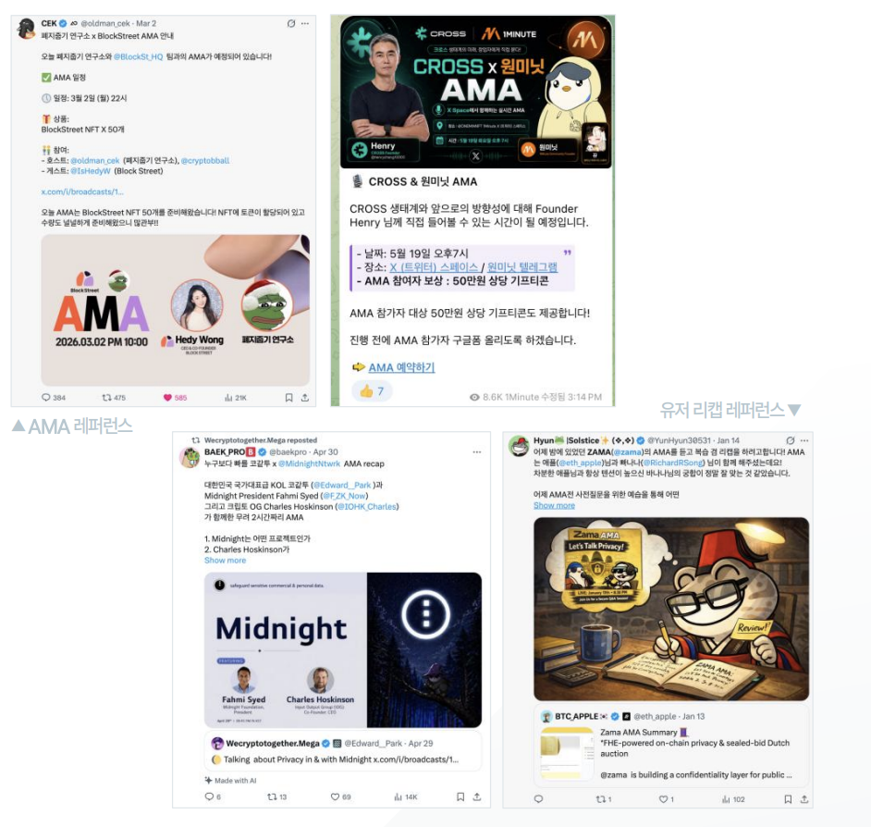
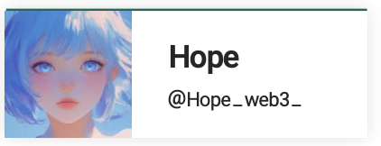
3Jane Korea | 시장 진출 및 성장 제안서
3Jane
A2. AMA 포맷 참고
전문가 주도 토론
승인된 연사로 제품과 리스크를 설명.
재사용 가능한 한국어 요약
승인된 핵심을 지속 가능한 로컬 교육으로 전환.
참여 측정
검증 가능한 라이브 참여자와 리플레이 조회수를 구분.
원본 제안서의 예시 포맷 참고입니다. 3Jane 캠페인 실적, 확정 파트너, 보장 게재가 아닙니다. 최종 크리에이티브와 재사용 권리는 승인이 필요합니다.
19

Slide 20
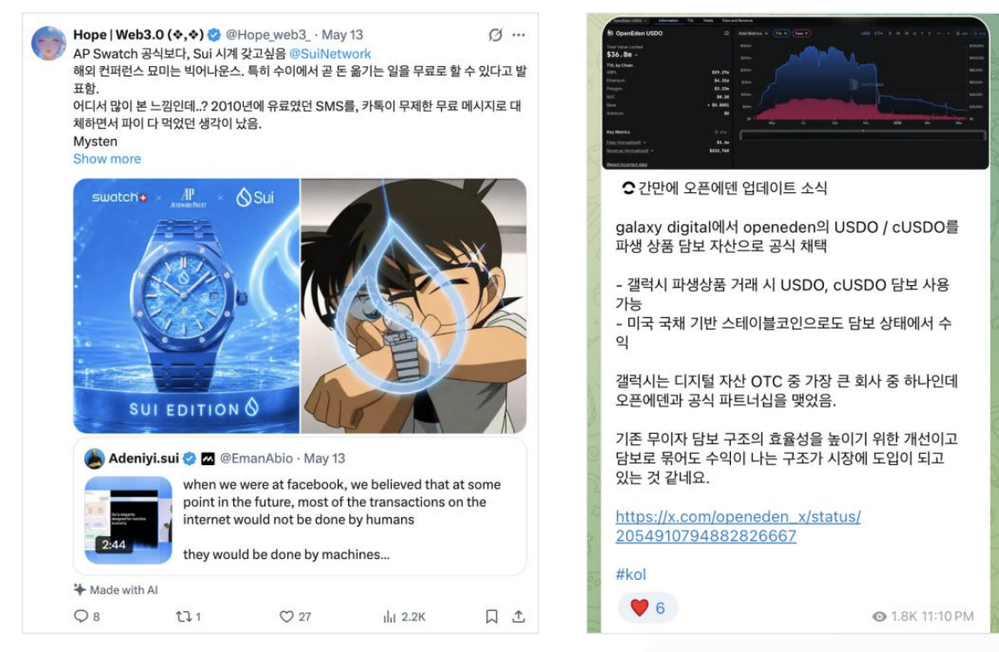
3Jane Korea | 시장 진출 및 성장 제안서
3Jane
A3. 유료 배포 참고
관련 오디언스 적합성
오디언스 품질과 주제 전문성으로 크리에이터 선정.
명확한 캠페인 링크
스폰서십 고지와 태그된 도착 링크 사용.
근거 기반 최적화
스케일 전 게재·조회·클릭 검토.
원본 제안서의 예시 포맷 참고입니다. 3Jane 캠페인 실적, 확정 파트너, 보장 게재가 아닙니다. 최종 크리에이티브와 재사용 권리는 승인이 필요합니다.
20
Notes:
Baseline: 3Jane Korea Market Entry and Growth Proposal, revised Word proposal prepared by HOPE. Proposed scope and planning targets; not historical campaign results. Costs in USD.
Asset source: visual reference embedded in the user-provided original PowerPoint and original proposal. Retained for format illustration only; not a 3Jane campaign result, partner endorsement or confirmed media placement. Final reuse rights and creative require approval.

Slide 21
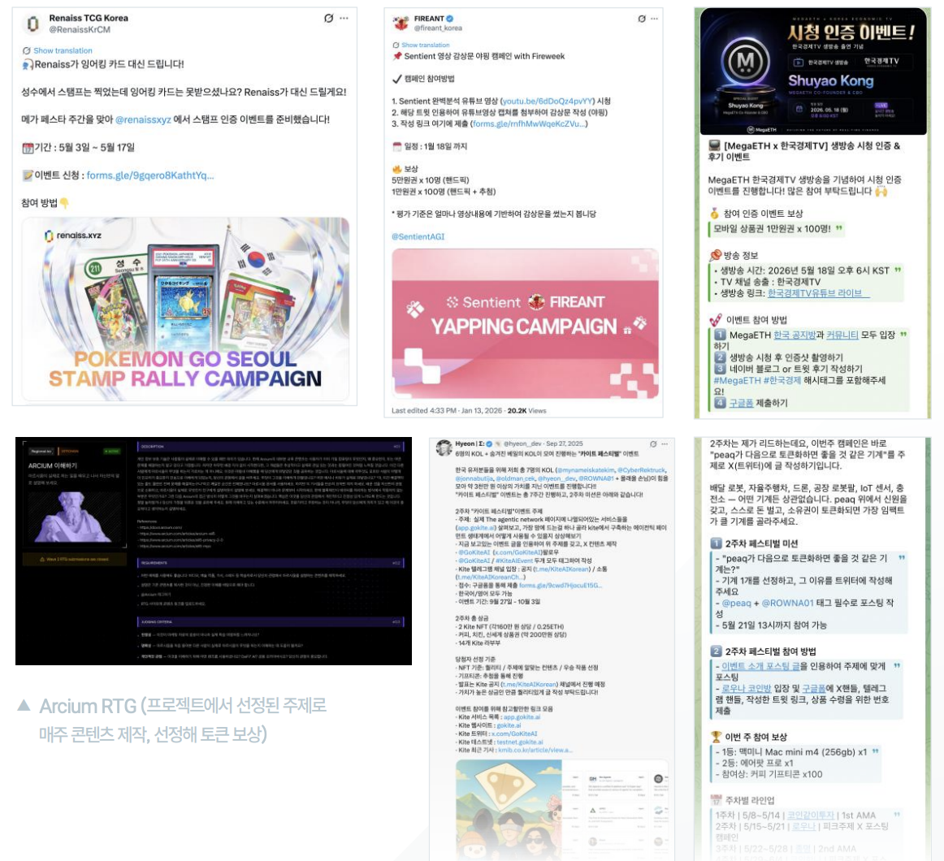
3Jane Korea | 시장 진출 및 성장 제안서
3Jane
A4. UGC 포맷 참고
유용한 크리에이터 산출물
명확한 설명과 정확한 워크스루 우선.
투명한 선정
심사 기준, 보상 조건, 적격성 공개.
도달보다 품질
제품 정확성, 리스크 균형, 재사용 권리 검토.
원본 제안서의 예시 포맷 참고입니다. 3Jane 캠페인 실적, 확정 파트너, 보장 게재가 아닙니다. 최종 크리에이티브와 재사용 권리는 승인이 필요합니다.
21
Notes:
Baseline: 3Jane Korea Market Entry and Growth Proposal, revised Word proposal prepared by HOPE. Proposed scope and planning targets; not historical campaign results. Costs in USD.
Asset source: visual reference embedded in the user-provided original PowerPoint and original proposal. Retained for format illustration only; not a 3Jane campaign result, partner endorsement or confirmed media placement. Final reuse rights and creative require approval.

Slide 22
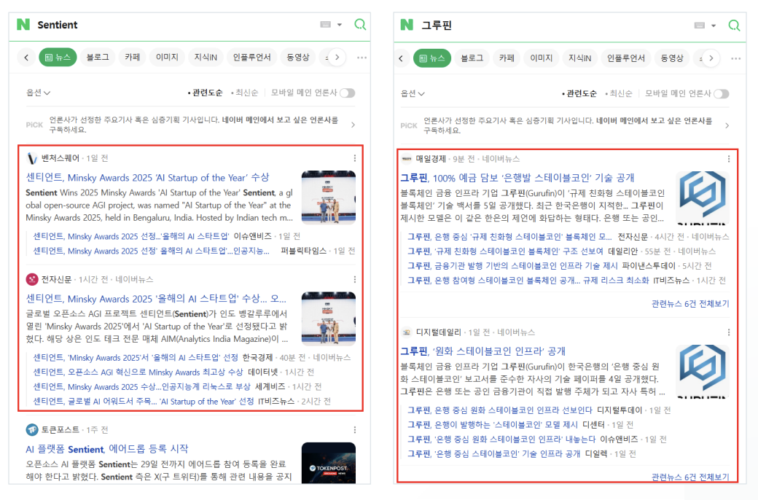
3Jane Korea | 시장 진출 및 성장 제안서
3Jane
A5. 보도 및 검색 참고
현지 언어 설명
승인된 정보를 더 쉽게 발견·공유할 수 있게.
검증 가능한 게재
라이브 링크 수집, 유료·어닝 커버리지 구분.
검색 가시성 관측
관측된 색인만 보고; 순위를 약속하지 않음.
원본 제안서의 예시 포맷 참고입니다. 3Jane 캠페인 실적, 확정 파트너, 보장 게재가 아닙니다. 최종 크리에이티브와 재사용 권리는 승인이 필요합니다.
22
Notes:
Baseline: 3Jane Korea Market Entry and Growth Proposal, revised Word proposal prepared by HOPE. Proposed scope and planning targets; not historical campaign results. Costs in USD.
Asset source: visual reference embedded in the user-provided original PowerPoint and original proposal. Retained for format illustration only; not a 3Jane campaign result, partner endorsement or confirmed media placement. Final reuse rights and creative require approval.

Slide 23
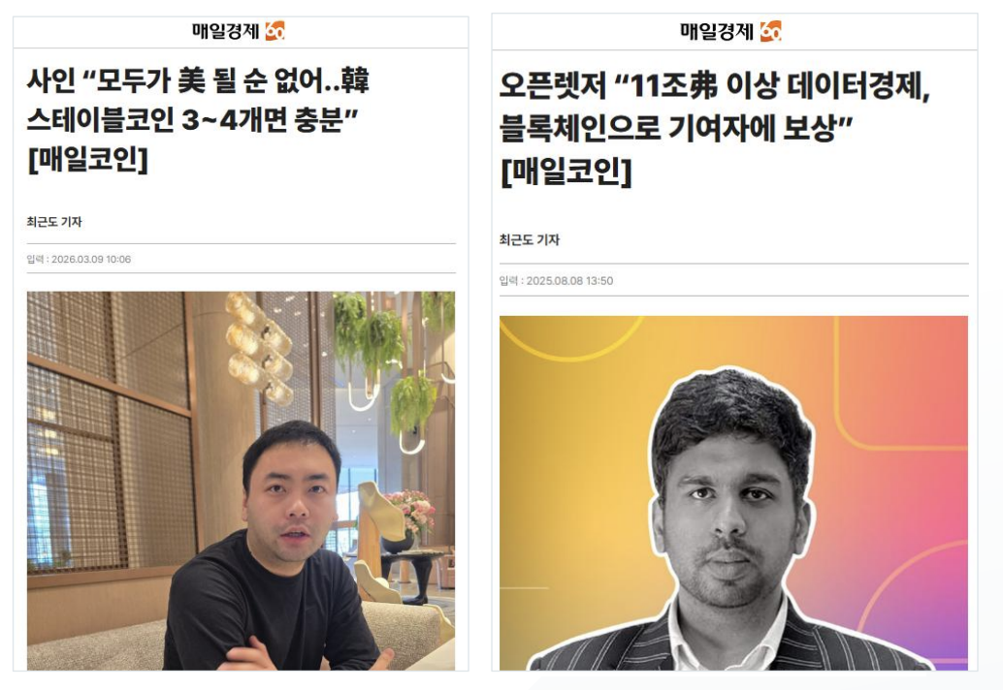
3Jane Korea | 시장 진출 및 성장 제안서
3Jane
A6. 인터뷰 포맷 참고
깊이와 맥락
제품 구조와 한국 시장 진출 계획 설명.
승인된 대변인
가용성이 확인된 팀 대표 사용.
재사용 참고 자산
커뮤니티 콘텐츠에서 승인된 인터뷰 자료 링크.
원본 제안서의 예시 포맷 참고입니다. 3Jane 캠페인 실적, 확정 파트너, 보장 게재가 아닙니다. 최종 크리에이티브와 재사용 권리는 승인이 필요합니다.
23
Notes:
Baseline: 3Jane Korea Market Entry and Growth Proposal, revised Word proposal prepared by HOPE. Proposed scope and planning targets; not historical campaign results. Costs in USD.
Asset source: visual reference embedded in the user-provided original PowerPoint and original proposal. Retained for format illustration only; not a 3Jane campaign result, partner endorsement or confirmed media placement. Final reuse rights and creative require approval.

Slide 24
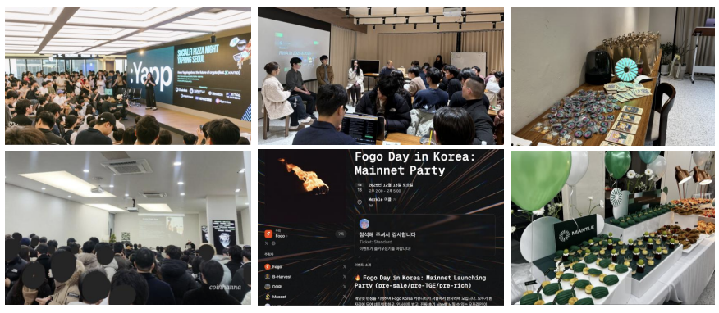
3Jane Korea | 시장 진출 및 성장 제안서
3Jane
A7. 오프라인 이벤트 포맷 참고
포맷 1개
집중 토론
동의 기반 후속
밋업(최대 100) 또는 디너(약 20).
관련 공급자, LP, 빌더.
체크인과 옵트인 리드 추적.
원본 제안서의 예시 포맷 참고입니다. 3Jane 캠페인 실적, 확정 파트너, 보장 게재가 아닙니다. 최종 크리에이티브와 재사용 권리는 승인이 필요합니다.
24
Notes:
Baseline: 3Jane Korea Market Entry and Growth Proposal, revised Word proposal prepared by HOPE. Proposed scope and planning targets; not historical campaign results. Costs in USD.
Asset source: visual reference embedded in the user-provided original PowerPoint and original proposal. Retained for format illustration only; not a 3Jane campaign result, partner endorsement or confirmed media placement. Final reuse rights and creative require approval.

